Slide 1

Для студентов-медиков · Практика наставничества
Наставничество в здравоохранении: опыт ГП №44
Как мы готовим молодых специалистов к самостоятельной работе в условиях реальной поликлиники
СПб «Городская поликлиника №44»
Notes:
Добрый день, коллеги! Рад приветствовать вас на нашем докладе. Сегодня я расскажу о том, как организовано наставничество в Городской поликлинике №44. Надеюсь, этот опыт будет полезен вам в вашей будущей профессиональной деятельности.

Slide 2

Наставничество
Цели и задачи
01
02
Повышение компетенции
Преемственность и качество
Развитие профессиональных навыков и знаний работников
Обеспечение передачи опыта и высокого уровня медпомощи
В подразделении работает 7 врачей кандидатов-наук, а так же большинство из специалистов имеют высшую категорию по своей специальности
03
Адаптация специалистов
Помощь молодым сотрудникам в освоении на рабочем месте
Notes:
Наставничество в нашей поликлинике решает три ключевые задачи. Первая — это повышение профессиональной компетенции: мы помогаем молодым врачам и медсёстрам быстрее освоить практические навыки и работу с документацией. Вторая — обеспечение преемственности и качества медицинской помощи: опытные специалисты передают свои знания, чтобы стандарты не снижались. И третья — адаптация молодых сотрудников, чтобы они чувствовали себя уверенно с первых дней. Эти цели закреплены в нашем Положении о наставничестве.

Slide 3

Кому назначается наставник?
Впервые прошедшие первичную аккредитацию, а так же лица, получившие образование по целевому обучению
С перерывом в работе или переводом на новую должность
Наставничество устанавливается для трёх категорий сотрудников
Источник: Положение о наставничестве СПб ГБУЗ ГП №44, 2026
Notes:
На этом слайде мы видим, кому назначается наставник. Это три категории: во-первых, те, кто впервые прошёл первичную аккредитацию — это выпускники медицинских вузов. Во-вторых, целевики — те, кто учился по целевому договору. И в-третьих, сотрудники, у которых был длительный перерыв в работе или перевод на новую должность. Для каждой из этих категорий наставничество помогает быстрее адаптироваться и войти в рабочий процесс.

Slide 4
Требования
Кто может стать наставником
01
02
Стаж не менее 5 лет
Отсутствие взысканий
Медицинская деятельность по специальности не менее 5 лет
Нет дисциплинарных взысканий за последние 1–2 года
03
Добровольное согласие
Назначение только с письменного согласия наставник и наставляемого
Notes:
Наставником может стать не каждый, а только тот, кто соответствует строгим критериям. Во-первых, это стаж медицинской деятельности не менее пяти лет. Во-вторых, у кандидата не должно быть дисциплинарных взысканий за последние один-два года. В-третьих, преимущество отдают заведующим отделениями и опытным врачам, которые уже зарекомендовали себя. И ещё один важный момент: наставничество — дело добровольное, его нельзя навязать, требуется письменное согласие обеих сторон. Дальше мы разберём, какие права и обязанности появляются у наставника.

Slide 5

Порядок назначения и замены
Алгоритм: как назначают и меняют наставника
Максимум 3 наставляемых на одного наставника
Положение о наставничестве ГП №44, 2026
Notes:
Наставничество начинается с добровольного согласия обеих сторон — и наставника, и наставляемого. Только после этого главный врач издаёт приказ. Важно помнить: один наставник может вести не более трёх человек одновременно. Если возникает необходимость замены — например, наставник увольняется, переводится или уходит в длительный отпуск — процедура запускается заново, с нового приказа главного врача. Таким образом, мы гарантируем прозрачность и законность каждого этапа.

Slide 6
Сроки наставничества
От 1,5 до 3 лет в зависимости от специальности
1,5 года
3 года
Минимальный срок
Максимальный срок
для отдельных специальностей
для отдельных специальностей
Возможно досрочное прекращение по инициативе сторон
Приказ Минздрава №166Н от 05.03.2026
Notes:
Коллеги, срок наставничества определён Приказом Минздрава №166Н и составляет от полутора до трёх лет. Конкретный срок зависит от специальности: для одних направлений установлен минимальный период, для других — максимальный. Также важно помнить, что по соглашению сторон или при необходимости наставничество может быть прекращено досрочно. Эти гибкие рамки позволяют адаптировать программу под реальные потребности каждого молодого специалиста. Дальше мы разберём, как организован сам процесс наставничества.

Slide 7
Наставничество
Результаты эффективной работы наставника
Критерии успешного наставни…
Что недопустимо
Формирование практических навыков и безопасных методов труда
Отсутствие практических навыков, небезопасные приёмы работы
Освоение и применение нормативных правовых актов
Игнорирование НПА, неумение применять теорию
Положение о наставничестве СПб ГБУЗ ГП №44
Notes:
Коллеги, на этом слайде мы видим, какие результаты считаются показателями эффективной работы наставника. В нашем положении чётко прописано, что должно быть сформировано у наставляемого: практические навыки, знание нормативной базы, мотивация, самостоятельность и дисциплина. Особо подчеркну безопасные методы труда — это основа нашей работы. Если эти критерии достигнуты, значит, наставничество прошло успешно. Далее мы рассмотрим, как оценивается эта работа.

Slide 8

Наставник
Права и обязанности наставника
Права
Обязанности
Знакомство с личным делом, внесение предложений о поощрении или взыскании, требование выполнения указаний и контроль деятельности наставляемого. Также право обратиться с просьбой о сложении обязанностей.
Обучать наставляемого практическим навыкам, контролировать работу, докладывать руководителю о процессе адаптации, соблюдать профессиональную этику. Также передавать опыт, формировать дисциплину и привлекать к общественной жизни.
Согласно Положению о наставничестве СПб ГБУЗ ГП №44
Положение о наставничестве СПб ГБУЗ ГП №44
Notes:
На этом слайде мы видим перечень прав и обязанностей наставника. Права позволяют наставнику эффективно выстраивать взаимодействие: знакомиться с личными делами, давать указания, контролировать. Обязанности направлены на качественное обучение: передача опыта, контроль, доклады руководителю и соблюдение этики. Наставник работает на добровольной основе и может отказаться. Эти правила помогают создать системный подход к адаптации новых сотрудников.

Slide 9
Права и обязанности наставляемого
Права Пользоваться ресурсами, участвовать в составлении индивидуального плана, обращаться к наставнику за помощью, ходатайствовать о замене наста…
Обязанности Изучать нормативные документы, выполнять мероприятия плана, соблюдать трудовой распорядок, устранять совместно с наставником ошибки.
Источник: Положение о наставничестве СПб ГБУЗ ГП №44, 2026
Notes:
На этом слайде — ваши права и обязанности как наставляемых. Вы имеете право пользоваться всеми ресурсами поликлиники, участвовать в составлении своего плана обучения и, конечно, обращаться за помощью. Если что-то идёт не так — вы можете попросить замены наставника. В то же время помните: вы обязаны изучать документы, выполнять план, соблюдать режим и вместе с наставником исправлять ошибки. Это основа, которая поможет вам быстрее адаптироваться и стать самостоятельными специалистами. Дальше мы разберём, как устроен индивидуальный план.

Slide 10
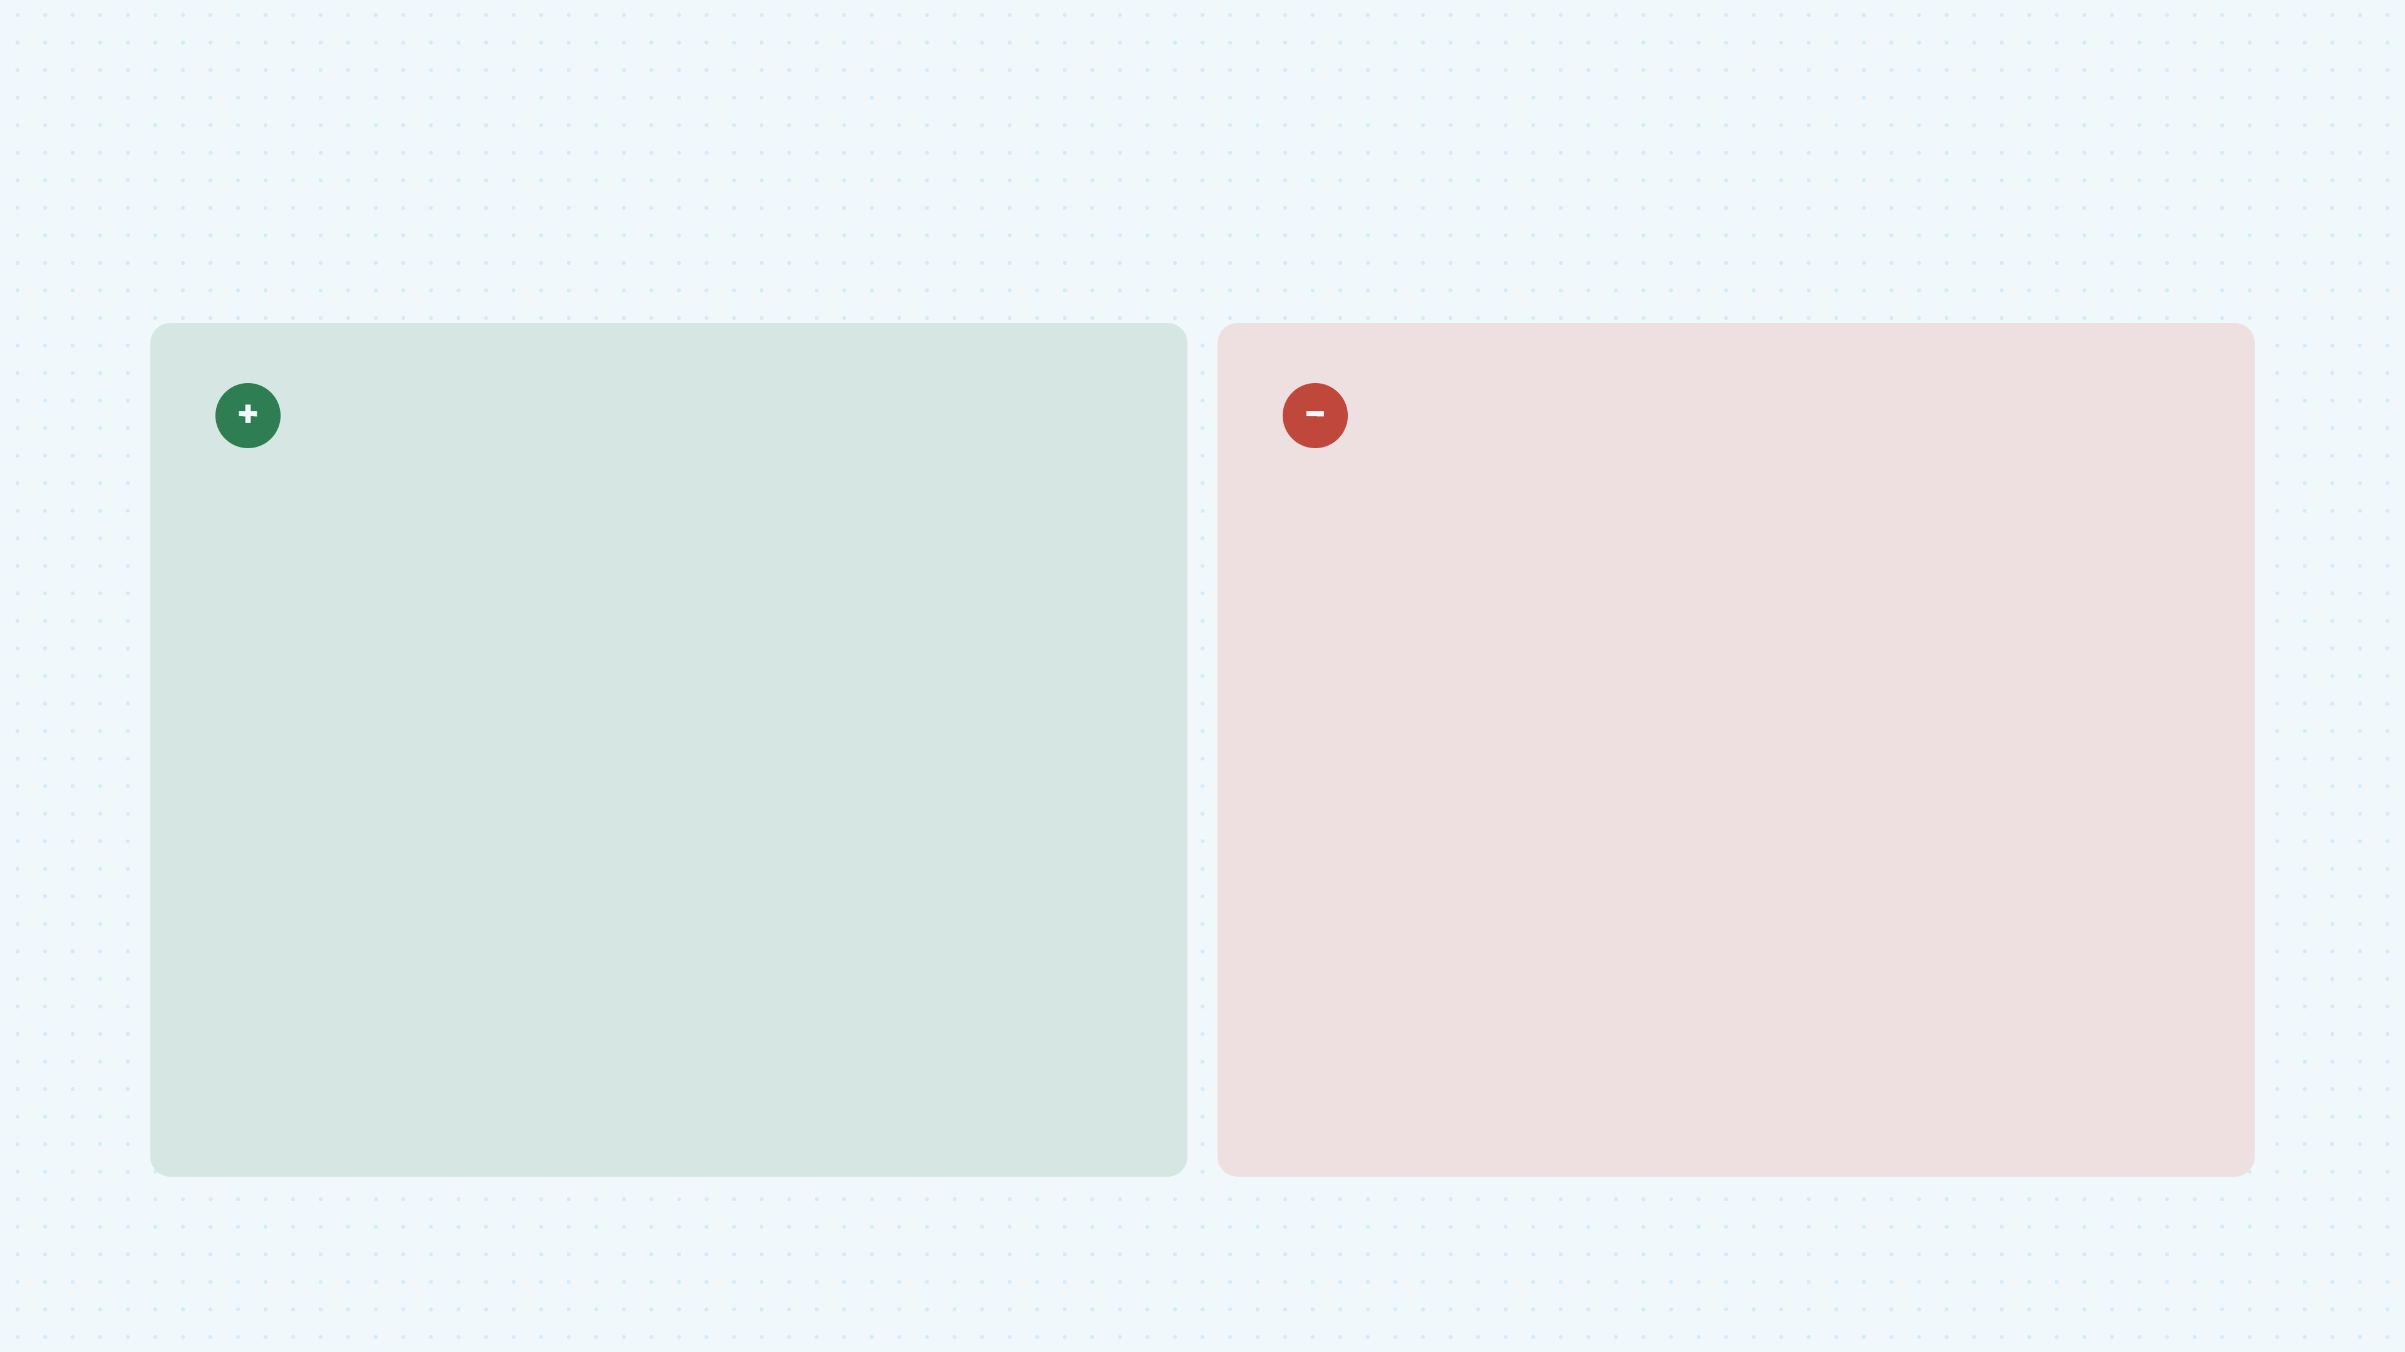
Наставник
Меры поощрения и ответственность
Поощрения
Ответственность
Стимулирующие выплаты и благодарности
Дисциплинарное взыскание за ненадлежащее исполнение обязанностей
Звание «Лучший наставник» и доска почёта
Ответственность за нарушение требований положения
Включение в кадровый резерв
Снятие с наставничества при невыполнении плана
Notes:
Теперь давайте рассмотрим, какие меры поощрения предусмотрены для наставников и какая ответственность их ждёт при ненадлежащем исполнении. Слева вы видите поощрения: это стимулирующие выплаты, благодарности, звание «Лучший наставник», доска почёта и включение в кадровый резерв. Справа — возможные дисциплинарные взыскания, вплоть до снятия с наставничества. Важно понимать, что система мотивации и контроля работает в обе стороны: мы ценим труд наставников, но и требуем добросовестного отношения к своим обязанностям. Это создаёт баланс, который способствует качественной подготовке молодых специалистов.

Slide 11
Финал
Спасибо за внимание!
Благодарим за внимание! Ваши вопросы и предложения.
Главный врач
Учреждение
В.В. Гопеенко
СПб ГБУЗ «Городская поликлиника №44»
Notes:
Спасибо, что были сегодня. Если у вас есть вопросы по теме наставничества или нашей поликлиники, я готов ответить.

